Slide 1
Nuclear energy
FEW course
Jo van den Brand
www.nikhef.nl/~jo/ne
May 16, 2011
Week 7, jo@nikhef.nl

Slide 2
Inhoud
Jo van den Brand
Email: jo@nikhef.nl URL: www.nikhef.nl/~jo
0620 539 484 / 020 598 7900, Kamer T2.69
Book
Elmer E. Lewis, Fundamentals of Nuclear Reactor Physics
Week 1 Nuclear reactions, neutron interactions
Week 2 Neutron distributions in energy
Week 3 Reactor core
Week 4 Reactor kinetics
Week 5 Neutron diffusion, distribution in reactors
Week 6 Energy transport
Week 7 Reactivity feedback, long-term core behavior
Website: www.nikhef.nl/~jo/ne
Werkcollege
Woensdag, Mark Beker (mbeker@nikhef.nl)
Tentamen
23 mei 2011, 8:45 – 10:45 in HG-10A05, 2 uur
Herkansing: 22 augustus 2011, 8:45 – 10:45
Beoordeling: huiswerk 20%, tentamen 80% (alles > 5)

Slide 3
Energie transport

Slide 4
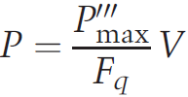
Energie transport
In het voorgaande hebben we tijd- en ruimteverdelingen van neutronen in een reactor besproken
In een kritische reactor is flux evenredig met vermogen
Bij hoog vermogen
Thermische limiet bepaalt maximum vermogen (oververhitting fuel)
Dichtheden veranderen (reactivity feedback effecten)
Core averaged power density
Power peaking factor
Constructie kosten nemen sterk toe met volume V optimaliseer
Maximale wordt bepaald door materiaaleigenschappen
Minimale peaking factor wordt bepaald door reactor fysica
Niet-uniforme verdelingen van fuel enrichment
Plaatsing van control rods and andere neutron poisons
Gekozen core volume bepaalt
Core-averaged fuel enrichment
Non-leakage probabilities

Slide 5
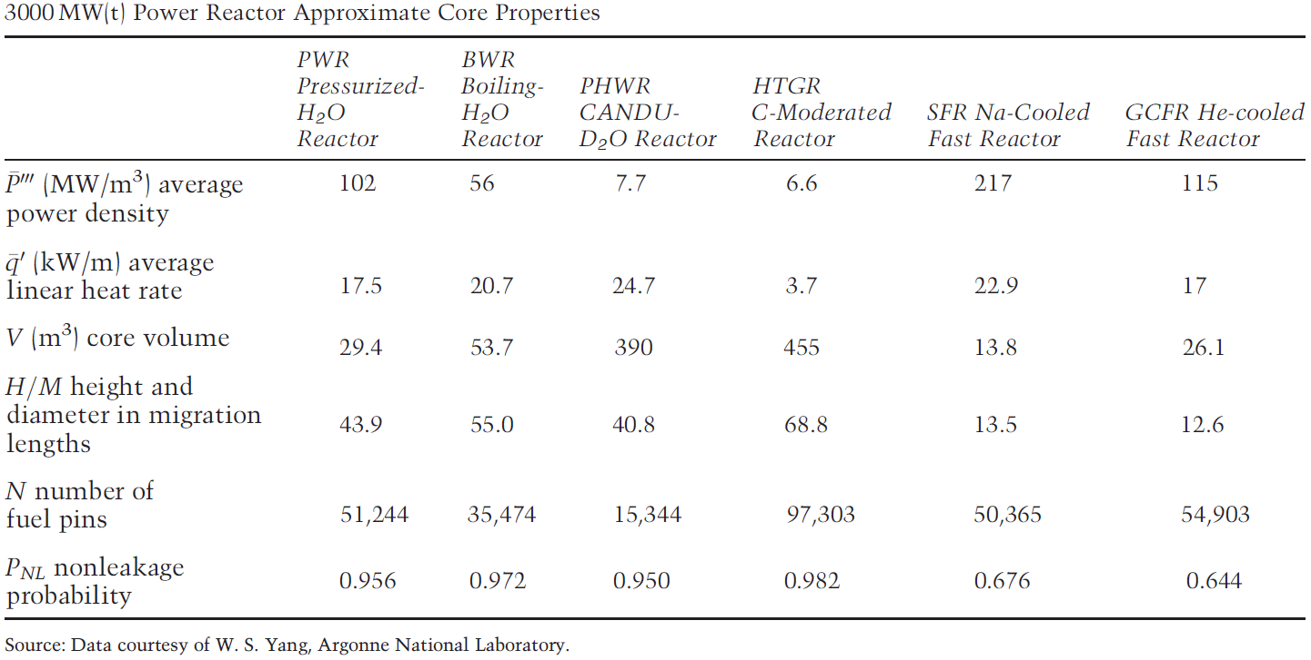
Core properties

Slide 6
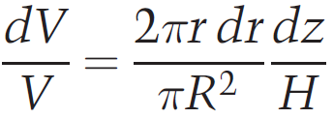
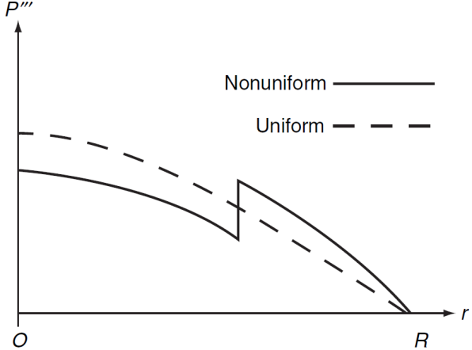
Finite cylindrical core
Vermogensdichtheid [ W / cm3 ]
In een kritische reactor is flux evenredig met vermogen
# fission / cm³ /s
# Ws / fission
Voor cilindrische reactor
Core averaged power density
Cilindrische geometrie
Normering en
Power peaking factor met radiale en axiale peaking
Local peaking factor F_{l}
Fuel element manufacturing tolerances
Local control and instrumentation perturbations
Flatten power distribution (reduceer peaking)
Meerdere radiële zone’s met verschillende fuel enrichment
Partially inserted control-rod banks

Slide 7
Voorbeeld: uniform cylindrical core
Flux in uniforme core
Power density distributions en
Normalisatie coefficienten volgen uit
en
Deze integralen hebben we al eens uitgerekend. Er geldt
Zowel Bessel functie als cosinus hebben maximum waarde 1
Peaking factoren:

Slide 8
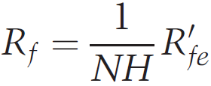
Heat transport
Fuel – coolant model: goed voor thermische en fast reactors
Thermal power per unit length van fuel element (linear heat rate in W/cm)
Surface heat flux in W/cm²
Voor cilindrisch element met straal a geldt
Oppervlak van lattice cell met 1 fuel rod
Thermische power geproduceerd per unit core volume is
Voor cilindrische reactor
Combineren geeft
Aanname: reactor met N identieke cellen
Thermische weerstand
(1/warmte geleiding)
Dan geldt
Totale lengte fuel rods
Temperatuurverschil tussen fuel en coolant
Gemiddeld over pa² van fuel rod
Gemiddeld over koelkanaal
Er geldt
Thermische weerstand reactor core
Gemiddeld over volume

Slide 9
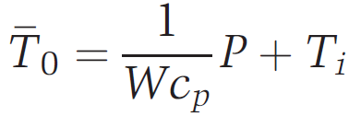
Heat transport
Warmtebalans voor een roostercel
Massa flow rate in [ kg/s ]
Opwarming koelmiddel
We hadden
Warmte geproduceerd in fuel element
Dit levert voor uitgaand koelwater
Reactorkern massa flow door de N identieke koelkanalen
Combineren met
De gemiddelde temperatuur van het uitgaande koelwater vinden we door integratie over de doorsnede van de kern
Met vinden we
Gemiddelde koelwater temperatuur
We hadden
Gemiddelde temperatuur van fuel en koelmiddel is later nodig om reactivity feedback te modelleren.

Slide 10
Heat transport
Maximum koelwater temperatuur
Radiale peaking factor
Maximaal temperatuurverschil uit
Hiervoor moeten we T_{c} weten!
Combineren met
Voor vloeistof gekoelde reactoren geldt
Maximum fuel temperatuur
Gemiddelde koelwater temperatuur
Thermische weerstand gebruikt gemiddeld over fuel rod
Hoogste temperatuur in fuel rod (center line) geeft limiet op linear heat rate

Slide 11
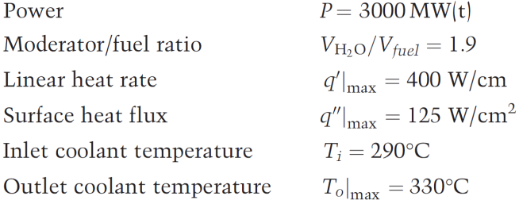
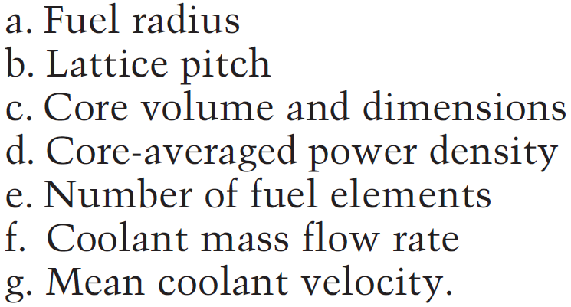
Voorbeeld: PWR
Specificaties
Energiemaatschappij
Reactorfysica
Thermische geleiding en smelt-temperatuur
Voorkom koken
Thermodynamica
Voorkom koken
Dit bepaalt
Fuel radius:
Lattice (vierkant) pitch:
Core volume:

Slide 12
Voorbeeld: PWR
Specificaties
H/D = 1:
Vermogensdichtheid:
# brandstofelementen:
Vloeistofdebiet:
Snelheid koelvloeistof:
Dichtheid (300 ºC: 0.676 g/ml)
Overige parameters: verrijkingsfactor, control poisson, control rods (die nemen volume in). Een iteratief engineering proces.

Slide 13
Thermische transients
Steady state condities
Uitval koelinstallatie
Combineer beide situaties in lumped-parameter model
= 0 in steady state
= 0 indien geen koeling
Schrijf als
Adiabatic heatup rate
Core thermal time constant
Tijd nodig voor warmteoverdracht van fuel naar koelmiddel (paar secs)
Voorbeeld: reactor shutdown
Randvoorwaarde

Slide 14
Lange termijn core gedrag

Slide 15
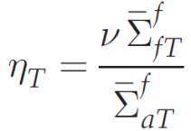
Lange termijn core gedrag
Lange termijn effecten:
Opbouw en verval van radioactieve splijtingsproducten
Depletie van brandstof
Opbouw van actiniden (veroorzaken neutron capture)
Vermenigvuldigingsfactor neemt af in de tijd
Fuel burnup en fission product buildup hebben effect op thermische werkzame doorsnede, en dus en
Merk op
Fuel depletion
Splijtingsproducten (fp) die ontstaan
Reactor moet altijd kritisch blijven (k = 1), dus voegen we poisons toe
Dus

Slide 16
Splijtingsproducten: opbouw en verval
Vermenigvuldigingsfactor zonder poisons
Excess reactivity
Fuel depletion en fission product buildup laten reactivity afnemen
Splijtingsproducten als Xenon en Samarium hebben grote capture werkzame doorsnede
Splijtingsproducten
Fission rate: opbouw fp
fp verval
fp neutron absorptie
Herschrijf
Oplossing
Voor korte tijden geldt
Voor lange tijden geldt
Halfwaardetijden: jodium-131 (8.0 dagen), cesium-137 (30.2 jaren)

Slide 17
Xenon vergiftiging
Absorptie werkzame doorsnede
Productie en verval
Dan geldt
Neem tellurium-235 en jodium-135 samen
Verwaarloos verval van cesium, en geen absorptie door ¹³⁵I
Na reactor start-up bouwen de I en X concentraties op naar evenwicht
Evenwichtconcentraties en
Voor hoge fluxen geldt

Slide 18
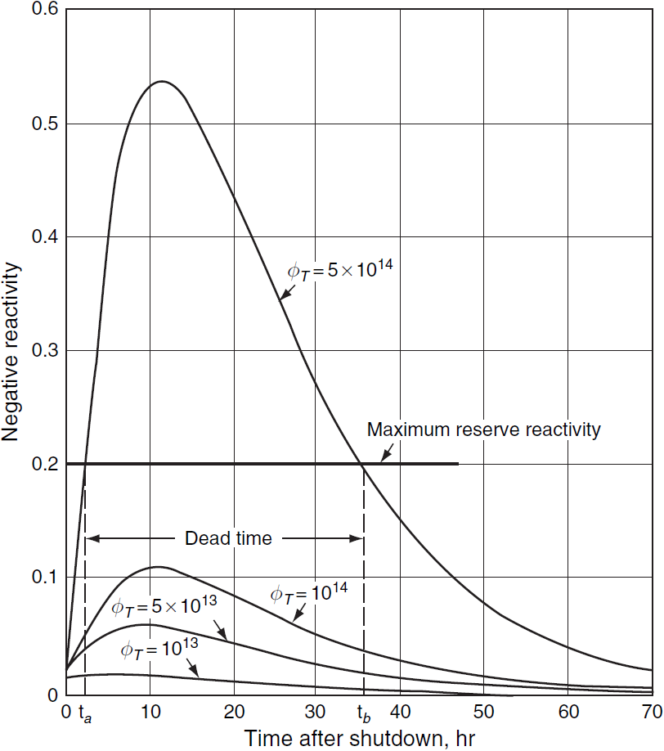
Xenon en reactor shutdown
Tijdens shutdown hebben we concentraties en
Stel in
Dan geldt
Invullen in
Xenon verval
Xenon uit jodium verval
Na enkele dagen
Negatieve reactivity bijdrage

Slide 19
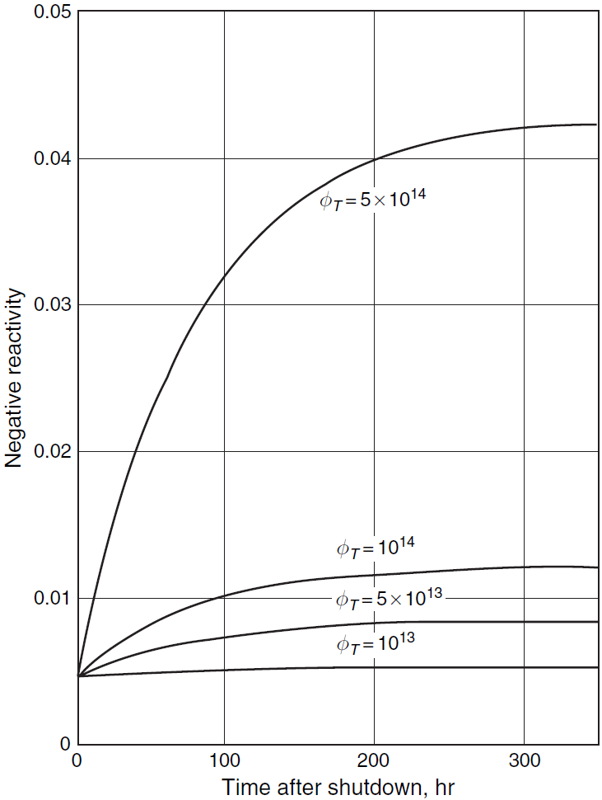
Samarium vergiftiging
Werkzame doorsnede voor absorptie
Vervalreeks
Er geldt en
Promothium
Samarium
Shutdown yield
Combineren
Na shutdown neemt de samarium concentratie toe met
Forse extra reactivity nodig om te kunnen herstarten

Slide 20
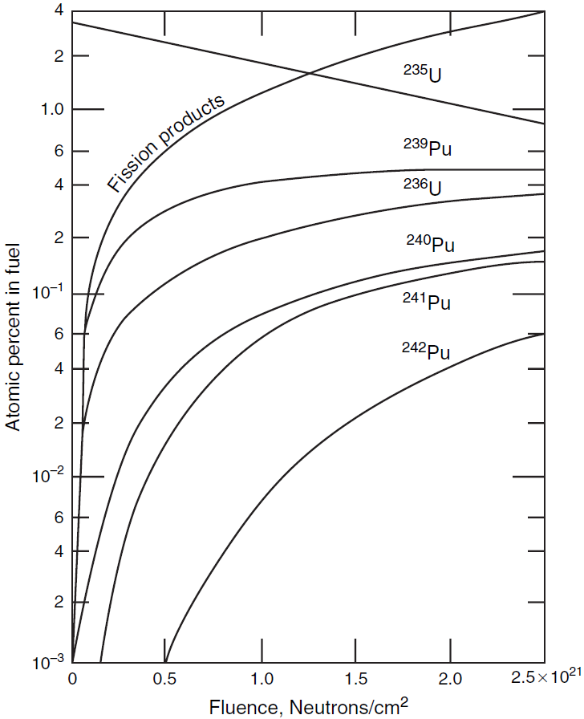
Brandstofdepletie
Vermogensdichtheid opsplitsen
Vergelijkingen
Uranium-235
Uranium-238
Plutonium
Integreer 25
Fluence
Kleine absorptie
Evenzo 28
We vinden
Breeding ratio
PWR
Verder

Slide 21
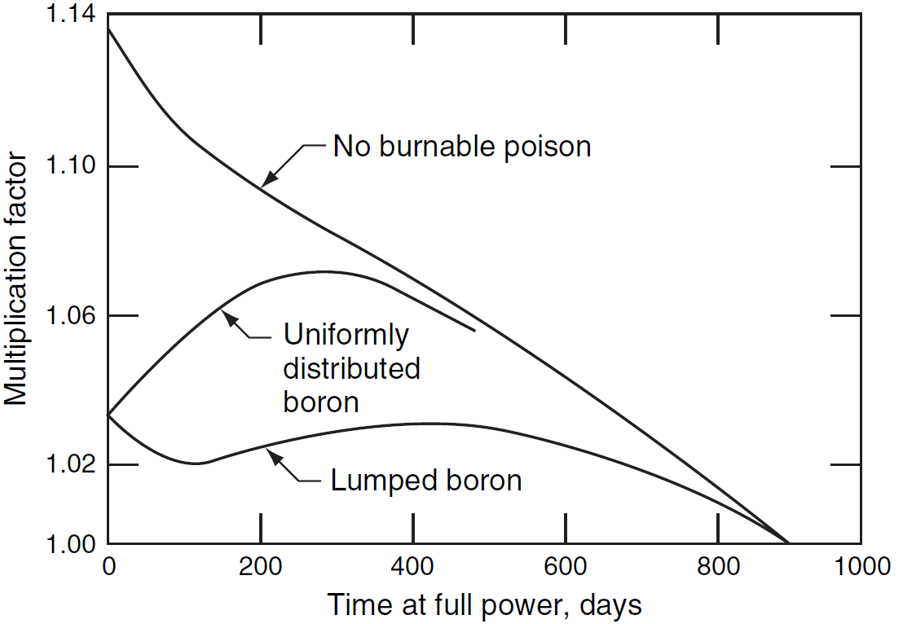
Burnable poisons
Los neutronabsorbers op in koelvloeistof
Beperk hiermee de excess reactivity
Deze materialen hebben een grote absorptie werkzame doorsnede, worden opgebrand, en zijn effectief in het begin van het reactor leven
Lumping leidt tot ruimtelijke self-shielding

Slide 22
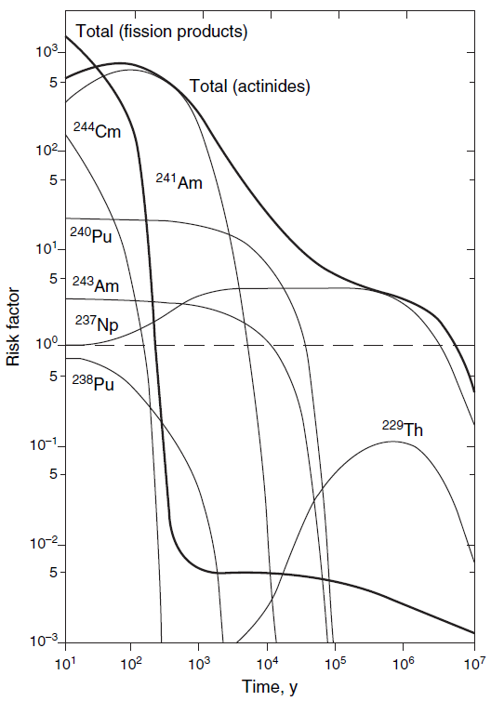
Splijtingsproducten en actiniden
Productie van splijtingsproducten is potentieel gezondheidsrisico
Belangrijk zijn jodium, strontium en cesium
Na ongeveer een eeuw komt alle radioactiviteit van de actiniden en niet van de splijtingsproducten
Tim van der Hagen (TU Delft) over hoogradioactief afval. Bij 100% gebruik van kernenergie
Afval per gezin 0.4 gram per jaar
In een leven, 1 biljartbal per persoon
Borssele: 1.5 kubieke meter per jaar:
140 kilo actiniden,
450 kilo splijtingsproducten
Snelle reactoren (4e generatie) maken transmutatie mogelijk: reduceer levensduur van 220.000 jaar tot 500 – 5000 jaar

Slide 23
Kosten – anno 2011
Bij huidige aantal kernreactoren is er voor ongeveer 80 jaar aan goedkoop uranium becshikbaar: 0.1 eurocent per kilowattuur
Er is nooit goed gezocht naar uranium: het wordt doorgaans toevallig ontdekt bij de exploraties naar aardolie en aardgas.
Bij een kostprijs van 0.2 eurocent per kilowattuur is er voldoende voor 800 jaar
Bij gebruik van snelle reactoren is er voldoende uranium voor 80.000 jaar
Bij winning van uranium uit zeewater, kostprijs 0.5 cent per kilowattuur, is er voldoende voor zes miljoen jaar

Slide 24
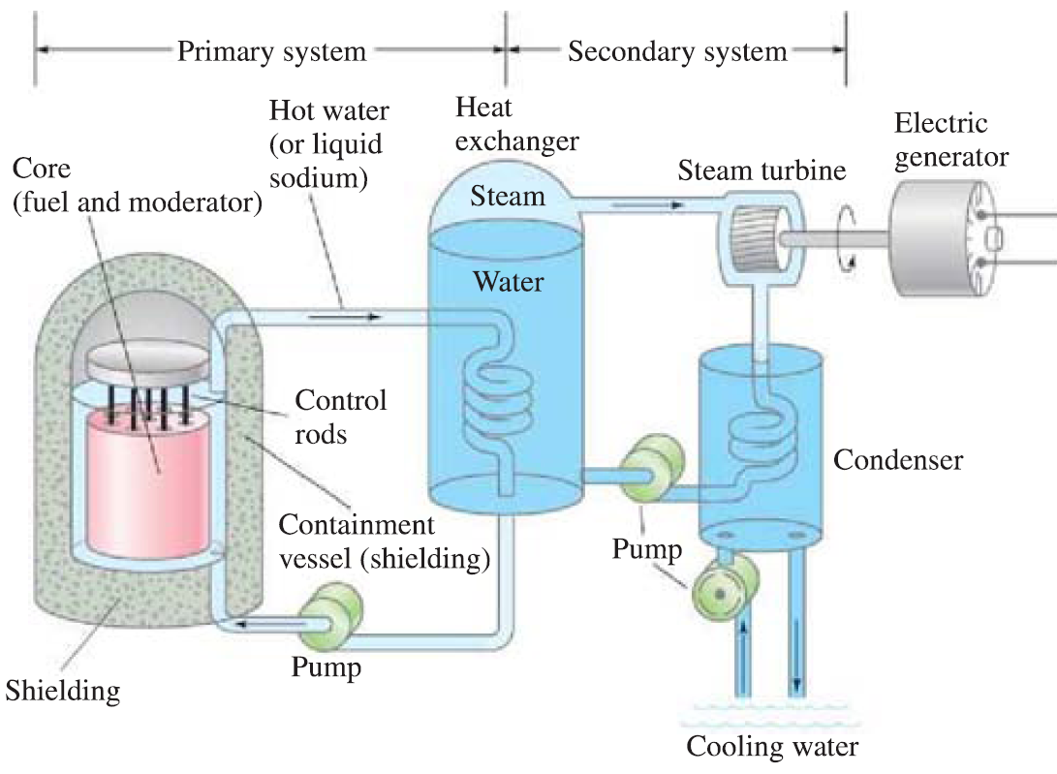
Kernreactor
Stabiel bedrijf vereist multiplicatiefactor f = 1: per reactie moet gemiddeld 1 neutron weer een nieuwe kernsplijting induceren
Subkritisch (superkritisch): f < 1 (f > 1)
Regelstaven van cadmium (of boron) absorberen neutronen en zorgen dat de reactor precies kritisch (f = 1) blijft
Regeling is enkel mogelijk dankzij een kleine fractie (1%) vertraagde neutronen afkomstig van kernverval met levensduur van enkele seconden
Reactor voor onderzoek: neutronenbron voor productie van isotopen
Reactor voor productie van energie
Verrijkt uranium van 2 – 4%
Water of vloeibaar zout onder hoge druk

Slide 25
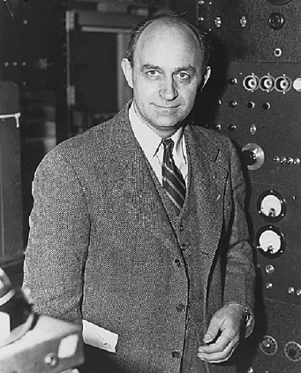
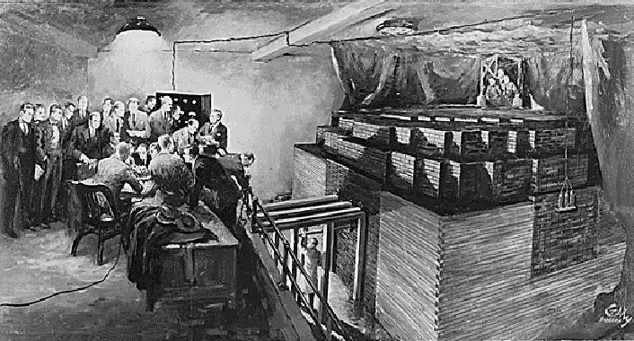
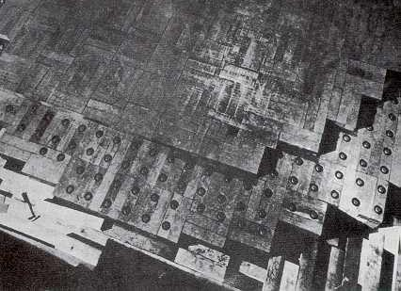
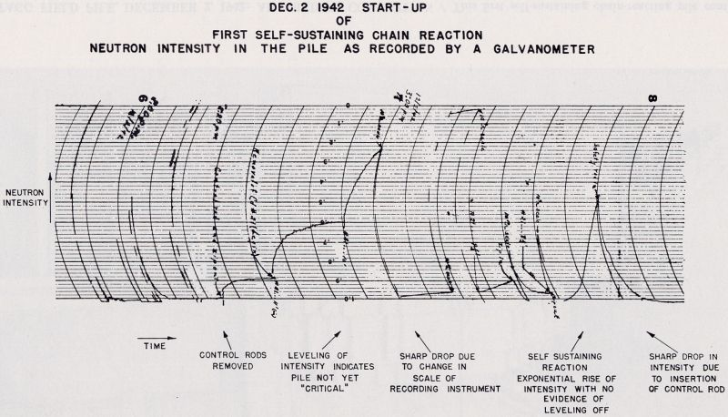
Het begin
Enrico Fermi
Chicago, Dec. 2, 1942
Criticality reached

Slide 26
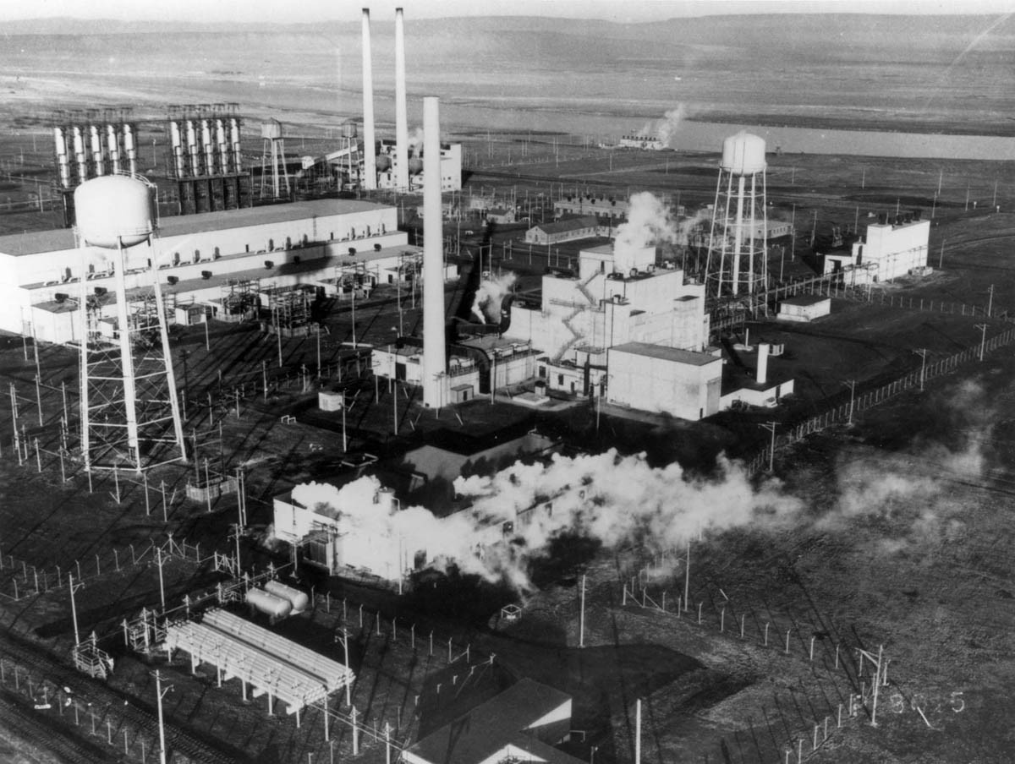
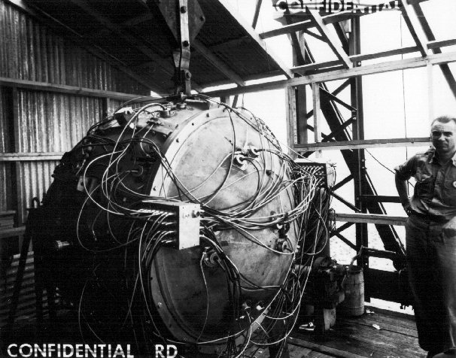
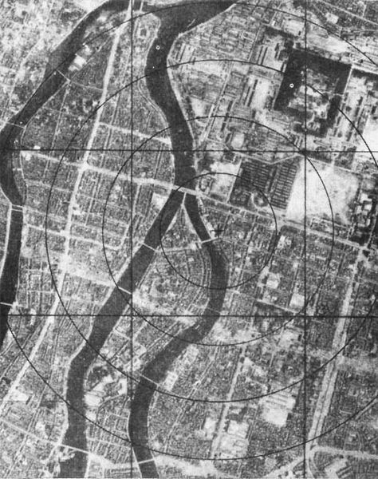
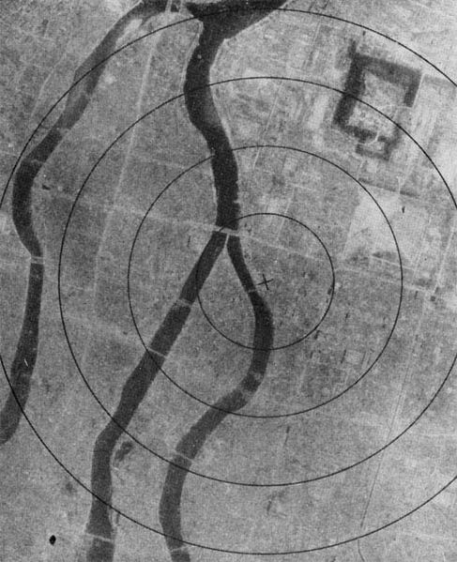
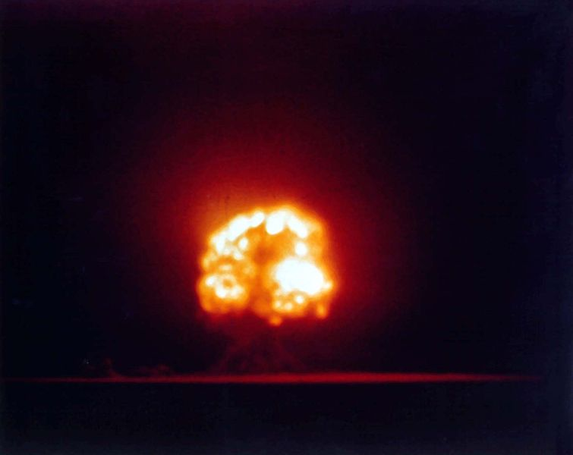
Het begin
Manhattan project
Plutonium productie
Reactor B in Hanford
Trinity: the gadget
Nagasaki bom

Slide 27
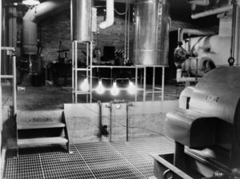
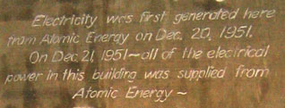
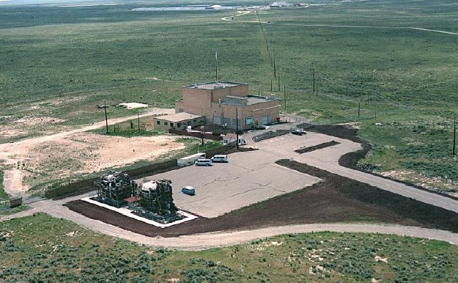
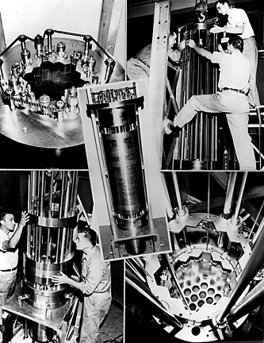
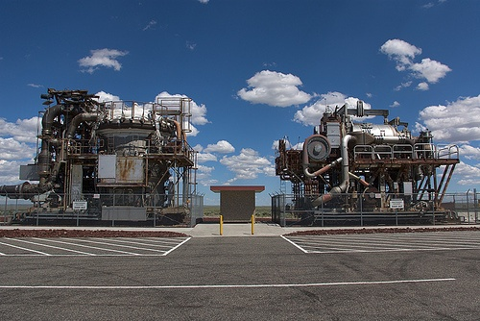
EBR – 1 in Idaho (1951)

Slide 28
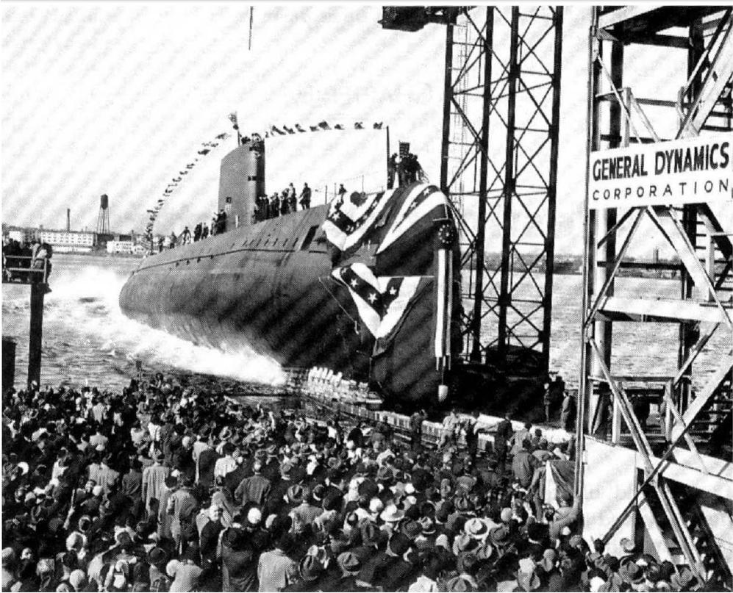
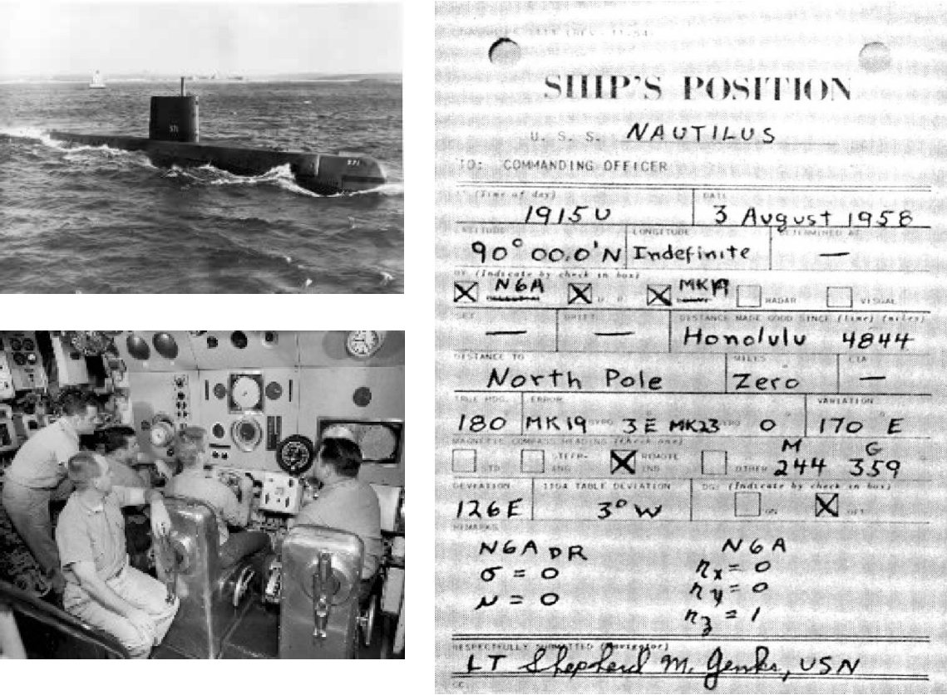
Nautilus (1954)

Slide 29
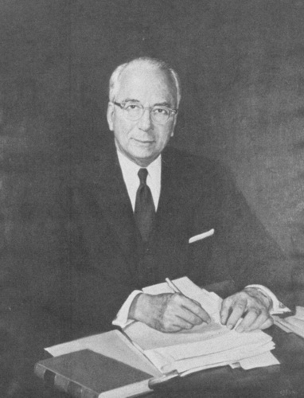
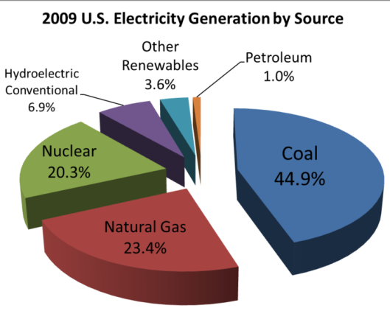
Kernenergie
Lewis Strauss, Chairman of the U.S.
Atomic Energy Commission (1954
Kernenergie vandaag:
Levert 16% van de elektriciteit in de wereld
20% in USA
77% in Frankrijk
54% Belgie
26% Duitsland
46% Zweden
4% Nederland
69% van de non-carbon elektriciteit in USA
Ongeveer 441reactoren in de wereld
147 in EU (200+ in Europe)
104 in USA
Geen gebouwd in USA na 1970s
Kleine budgetten voor R&D
“It is not too much to expect that our children will enjoy in their homes [nuclear generated] electrical energy too cheap to meter.”

Slide 30
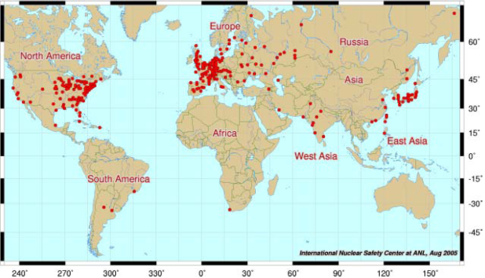
Alle reactoren in de USA zijn gebouwd in ongeveer 25 jaar

Slide 33
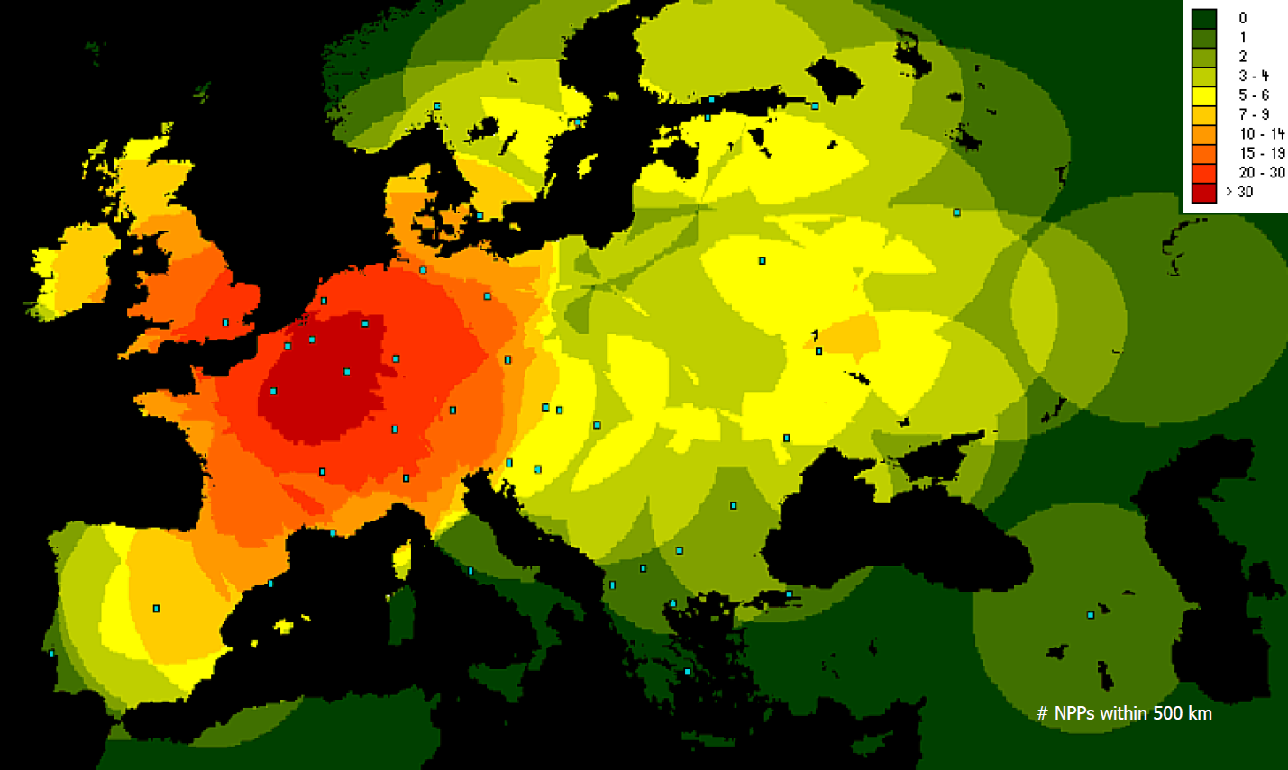
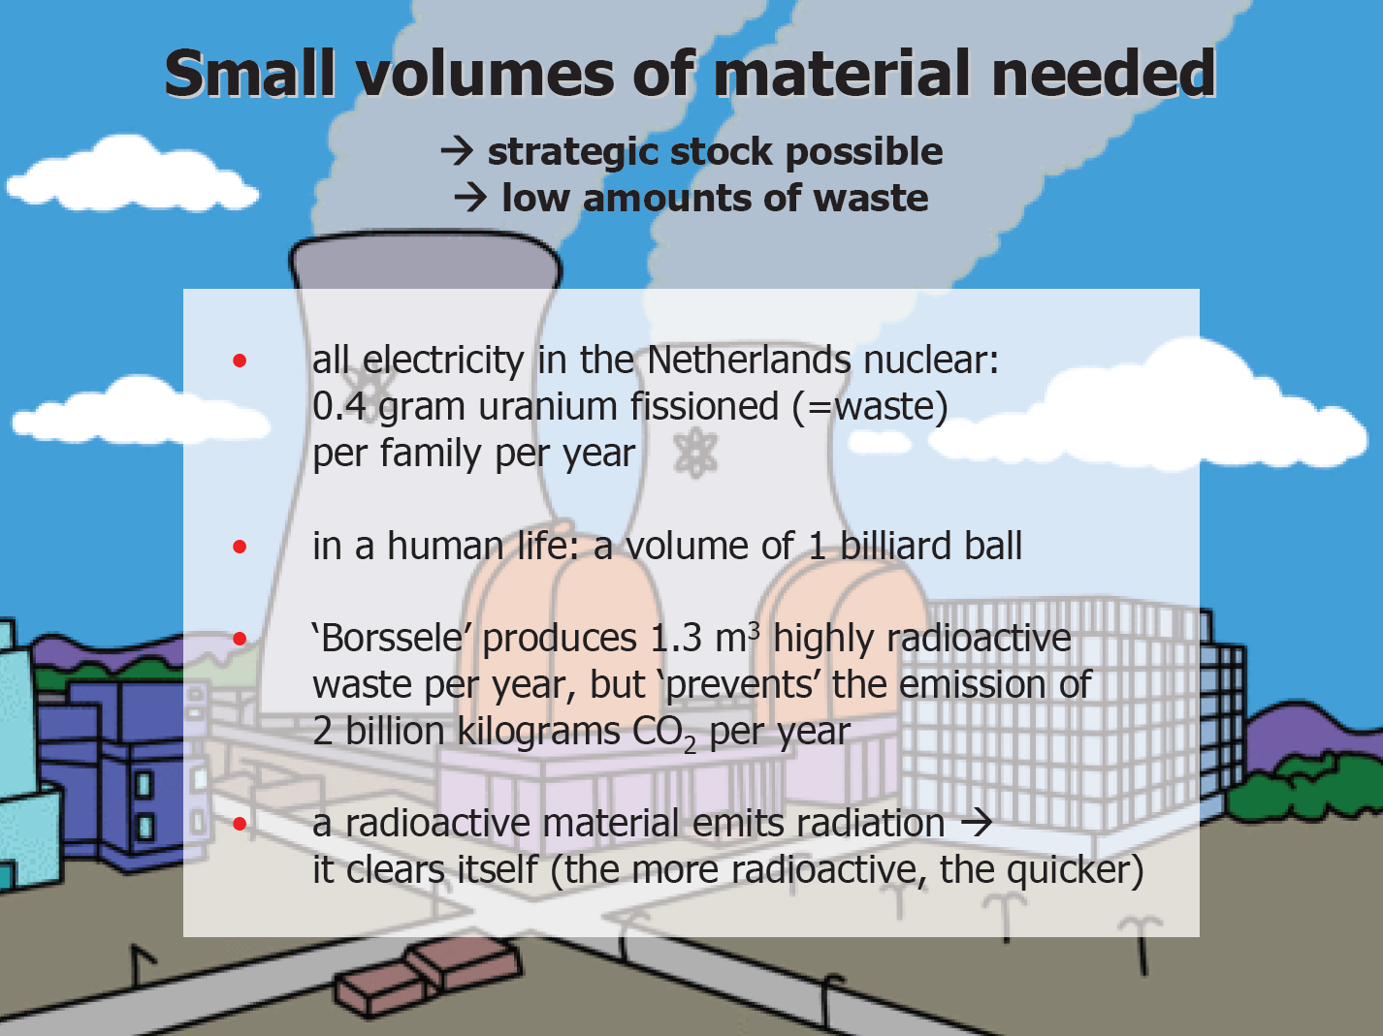
Kernenergie en Nederland

Slide 34
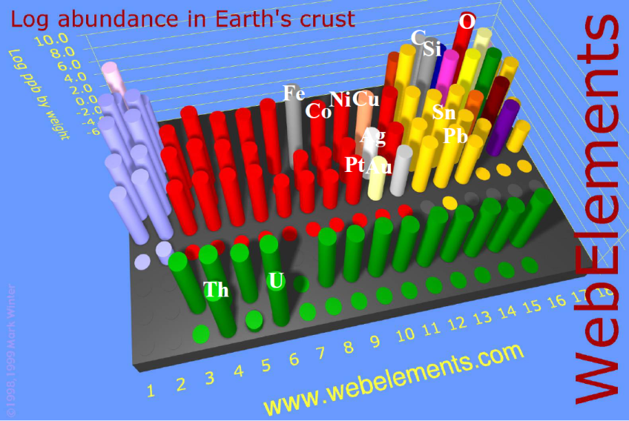
Beschikbaarheid uranium

Slide 35
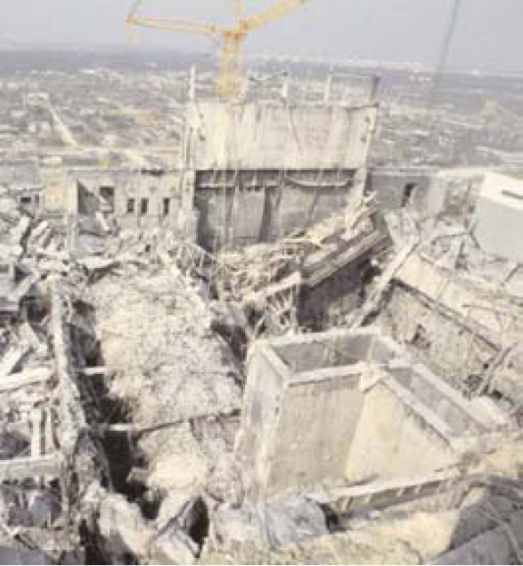
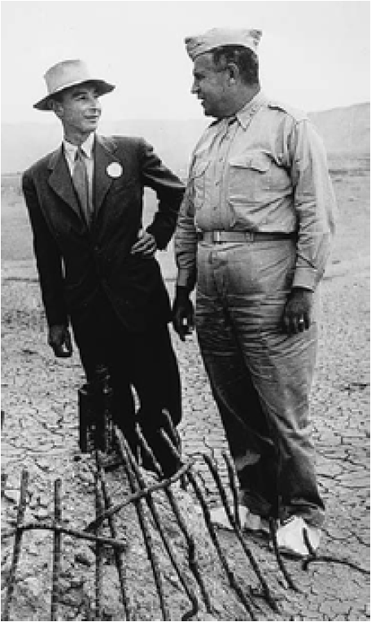
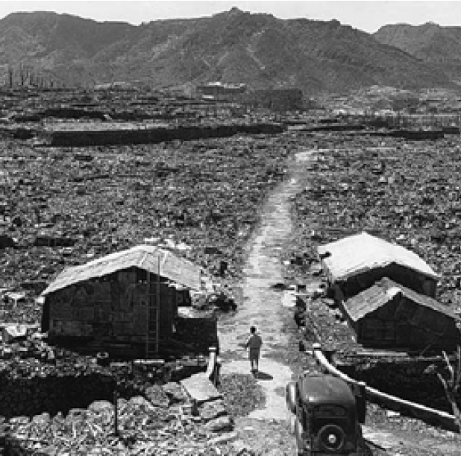
Kernsplijting
Opslag van radioactief materiaal staat ter discussie
Ongelukken hebben grote gevolgen (Chernobyl, Fukushima)
Decommissioning moet beschouwd worden
Snelle broedreactoren: genereren hun eigen brandstof (plutonium)
Proliferatie, diefstal van plutonium moet voorkomen worden
Manhattan project in WOII
Oppenheimer & Groves
Uranium en plutonium bommen (1945)
Nuclear weapons test ban treaty (1963) verbiedt testen van kernwapens in atmosfeer (fall-out is gevaarlijk in verband met consumptie)
Nagasaki

Slide 36
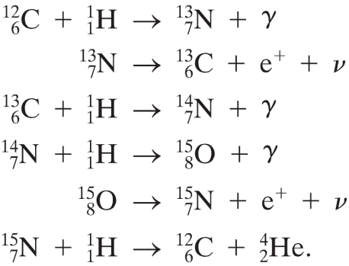
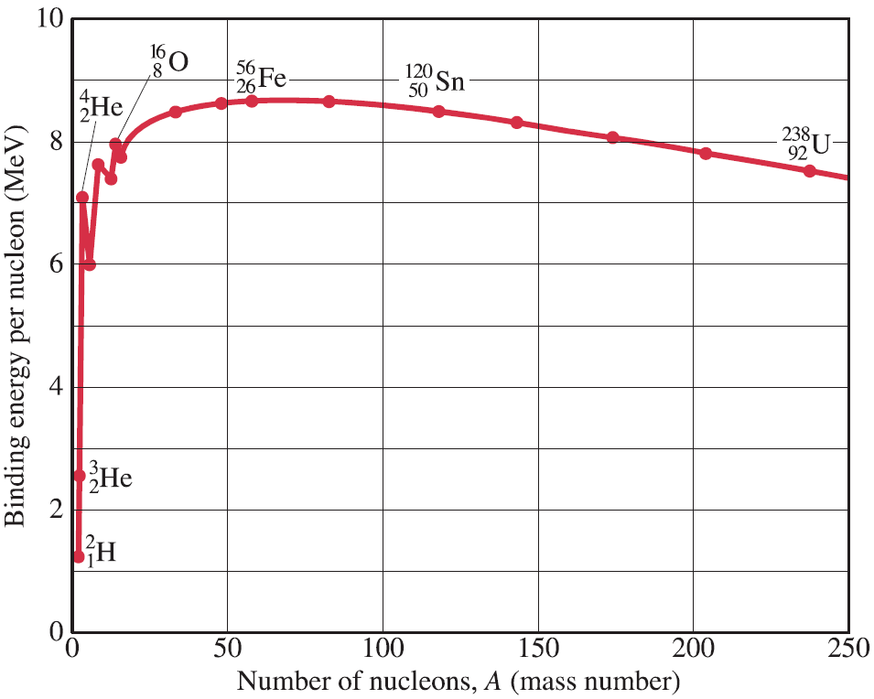
Kernfusie
Energie komt vrij bij de fusie van kernen
Proton – proton cyclus in de Zon levert 26.7 MeV
CNO cyclus (hete sterren)

